Slide 1
Retusarea imaginilor
Adobe photoshop

Slide 2
De multe ori ne facem fotografii si unele nu le facem publice pentru ca ori am avut un cos in acel moment sau un alt aspect negativ pe care nu vrem sa il vada si ceilalti. Prin acest tutorial vom invata cum sa retusam imagini, de exemplu: sa excludem cosurile, alunite, neguri etc folosind unealta Spot Healing Brush Tool. Mai jos aveti imaginea initiala, ce vom corecta la ea si imaginea dupa corectie:

Slide 3
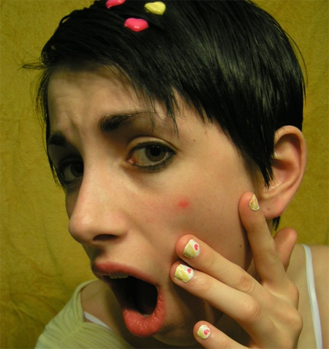
Imagine Initiala

Slide 4
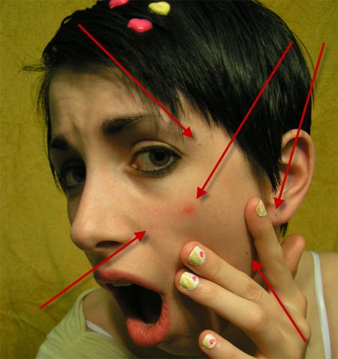
Puncte ce le vom scote din imagine

Slide 5
Imagine Retusata

Slide 6
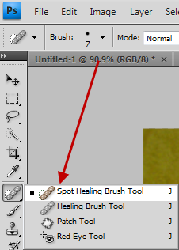
Pasul 1: Deschidem fotografia in Adobe Photoshop (File – Open sau CTRL + O) Pasul 2: Selectam unealta Spot Healing Brush Tool din bara de unelte din stanga.

Slide 7
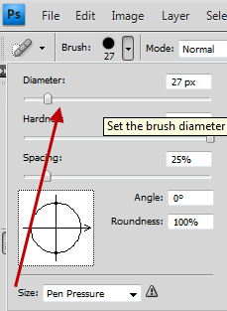
Pasul 3: Setam diametrul pensulei. Pentru cosul cel mai vizibil vom mari diametrul, eu am ales marimea 27 fara sa dau zoom la imagine.

Slide 8
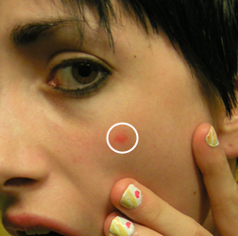
Pasul 4: Cu unealta selectata vom face clic pe impuritatea cea mai vizibila, respectiv cosul cel mare.

Slide 9
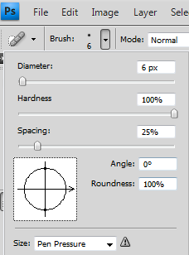
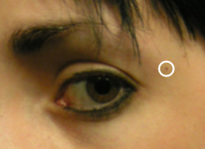
Pasul 5: Vom scoate alunitele setand un diametru
In continuare vom aplica pentru fiecare impuritatea pana cand vom avea rezultatul dorit.

Slide 10
Proiect realizat de Roponica Robert Ioan
Clasa a XI-a D

